Slide 1
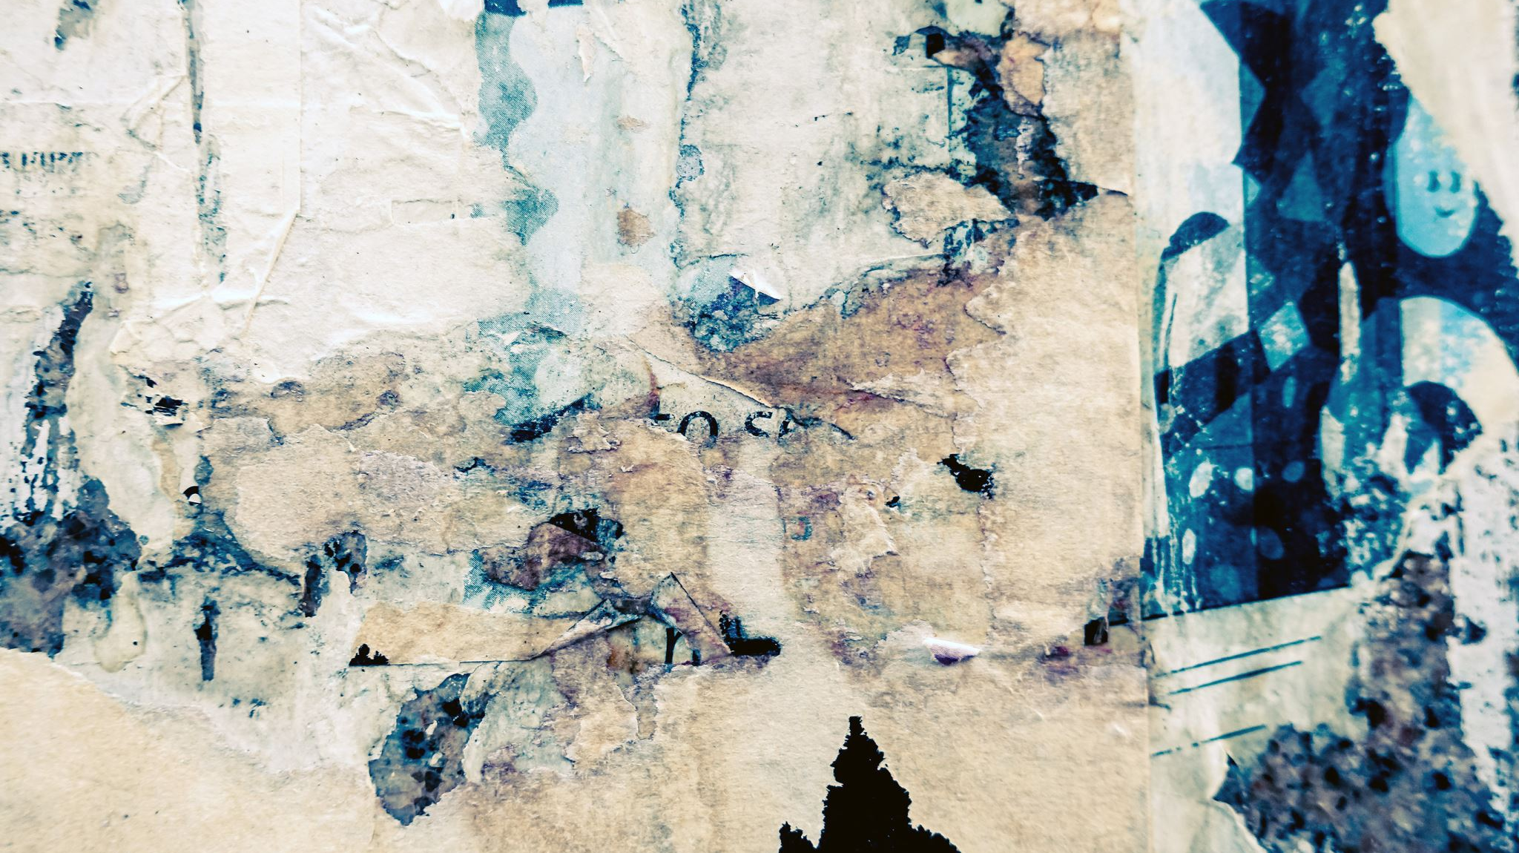
FYZIKÁLNÍ TERAPIE

Slide 2
Fyzikální terapie
využívá působení různých druhů zevní energie na živý organismus
fyzikální podněty:
    uměle připravené zdroje různých energií
    přírodní zdroje energií
cíl FYT – zvyšování a mobilizace obranných sil organismu působící proti chorobnému procesu

Slide 3
Fyzikální terapie
historie:
    Čína – vodoléčebné procedury, masáže, manipulace, 4700př.n.l.
    Egypt – vodoléčebné procedury, masáže, využívání bylin
    Evropa – 770př.n.l., Asklepios-vodoléčebný ústav v Epidauru
    Středověké lázně od 14.st.-Karlovy Lázně, Jánské Lázně, Mariánské Lázně, Teplice…
    Praha Staré Město – parní lázně
    čeští fyziatři: Ipser, Křížek, Lenoch, Přerovský
    známá jména: 1818 Vincenc Priesnitz, Kneipp

Slide 4
Fyzikální terapie
Rozdělení fyz. terapie podle formy energie:
    mechanoterapie – aplikace mechanických sil na organizmus prostřednictvím přístrojů nebo terapeuta
        masáže – klasické, reflexní, periostální, přístrojové, podvodní, ….
        trakce – přístrojové, ruční,….
        pasivními pohyby - motodlahy
        techniky měkkých tkání
        manipulační a mobilizační léčba
        ultrazvuk, rázová vlna

Slide 5
Fyzikální terapie
    termoterapie – aplikace termických podnětů na organizmus
  pozitivní (teplé a horké) – peloidy, parafin, tepelné obklady, …
  negativní (chladné a studené) – studený, ledový obklad, kryosáčky, …
  kombinovaná – střídavé koupele, sauna, skotské střiky
fototerapie – léčba světelnou energií
    elektromagnetické záření
    ultrafialové (UV) záření
    infračervené (IR) záření
    biolampa
    laser

Slide 6
Fyzikální terapie
    elektroterapie – aplikace el. proudů nebo impulsů na organizmus
        galvanoterapie
        nízko, středně, vysokofrekvenční terapie
        magnetoterapie
    hydroterapie – aplikace vody s různou teplotou a v různém skupenství, působení hydrostatického tlaku, hydrostatického vztlaku
        lázně – celková, sedací, vířivá, podvodní, přísadová, …
        sprchy, polevy
        kombinovaná terapie

Slide 7
Fyzikální terapie
    ….další :
        balneoterapie - lázeňství
        talasoterapie - působení mořské vody, klimatu
        speleoterapie - působení jeskynních prostor
        klimatoterapie - působení příznivého klimatu
        chromoterapie - působení barevného spektra světla

Slide 8
Fyzikální terapie
Účinek fyzikální terapie
    přímý účinek – ovlivnění biomechanických a fyzikálních pochodů ve tkáních (na buněčné membráně) doprovázeny hyperémií (překrvení)
    reflexní účinek – zprostředkován nervovým a endokrinním systémem
    jiné účinky – např. PLACEBO efekt

Slide 9
Fyzikální terapie
Obecné účinky FYT
    analgetický (protibolestivý)
    myorelaxační, spasmolytický (uvolnění svalstva)
    trofotropní (zlepšení výživy)
    antiedematozní (redukující otok)
    placebo efekt
    odkladný účinek – pacientovi se uleví s odstupem času (lázeňská léčba)

Slide 10
Fyzikální terapie
Účinky fyzikálních podnětů závisí na:
    druhu a formě podnětu
    intenzitě a délce trvání podnětu
    místu působení podnětu a reaktivitě organismu
    tělesné konstituci
    typu vyšší nervové soustavy a stavu endokrinního systému

Slide 11
Fyzikální terapie
Indikace fyzikální terapie
    poruchy či onemocnění pohybového aparátu (kosti, vazy, šlachy, fascie, chrupavky…)
        degenerativní kloubní onemocnění (artrózy kyčelních, kolenních kloubů, artritidy)
        poúrazové svalové a kloubní bolesti (distorze kloubů, sy zmrzlého ramene, natažené či natržené svaly, šlachy
        tenisový, golfový, oštěpařský loket – entezopatie (přetížení úponů svalů předloktí)
        bolesti zad – CC sy, CB sy, LS sy, SI sy, lumbalgie
        hematomy poúrazové, otoky související s onem. pohyb. aparátu
        lymfedémy
        péče o jizvy

Slide 12
Fyzikální terapie
    poruchy kardiovaskulárního systému (srdce a cévy)
        hypertenze
        ICHDK
    poruchy dýchacího systému
        laryngitidy, bronchitidy, astma b. - inhalační léčba
        prevence - otužování, sauna

Slide 13
Fyzikální terapie
Kontraindikace fyzikální terapie
    horečnaté stavy
    celková podvýživa
    kovové předměty (dlahy, implantáty) v místě aplikace
    krvácivé stavy
    ložiska TBC, tumorů
    akutní onemocnění (srdeční, dechová nedostatečnost)
    rizikové těhotenství
    porušení kožního krytu, trofické změny kůže
    zřetelná respirační a kardiální insuficience
    poruchy citlivosti

Slide 14
Fyzikální terapie
Zásady bezpečnosti při aplikaci fyzikálních podnětů
    předpis fyz. terapie – druh procedury, způsob aplikace, délka aplikace, opakování, intenzita, místo aplikace
    pro jednotlivé procedury platí přesný postup aplikace v souvislosti s bezpečností
    nesmíme ohrozit sebe ani klienta
    používané přístroje a prostředky musí splňovat předem stanovené normy
    PRO VŠECHNY PROCEDURY FYZIKÁLNÍ TERAPIE PLATÍ POVINNOST NEPŘETRŽITÉHO KONTAKTU (minimálně akustického) S PACIENTEM

